Slide 1
计算方法
5月28日

Slide 2
考试内容
第一章 绪论（误差）
第二章 插值
第三章 逼近与拟合
第四章 积分
第五章 分解法求解方程组
第六章 迭代法求解方程组
第七章 非线性方程求解

Slide 3
第1章 绪论

Slide 4
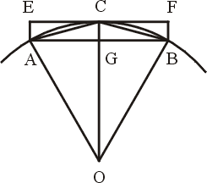
1.2 数值计算的误差
误差的来源
模型误差
观测误差
截断误差（方法误差）
计算误差（舍入误差）
这里我们只关心截断误差和舍入误差

Slide 5
误差的定义方式
定义1 设x*是精确值x的近似值，称
e* = x* – x 为近似值x*的绝对误差．
取x = 0.1， y = 9999.9的近似值分别为x* = 0.2， y* = 10000，则显然绝对误差并不能很好得表示误差的程度
相对误差：

Slide 6
有效数字
注意：
1) 精确值有无穷多位有效数字；
2) 近似值的有效数字位与其小数点后有几位数字没有直接关系．
3) 要注意近似值的正确写法．
4) 若x*有n位有效数字，则x*可写成
其中
且
反之亦然！

Slide 7
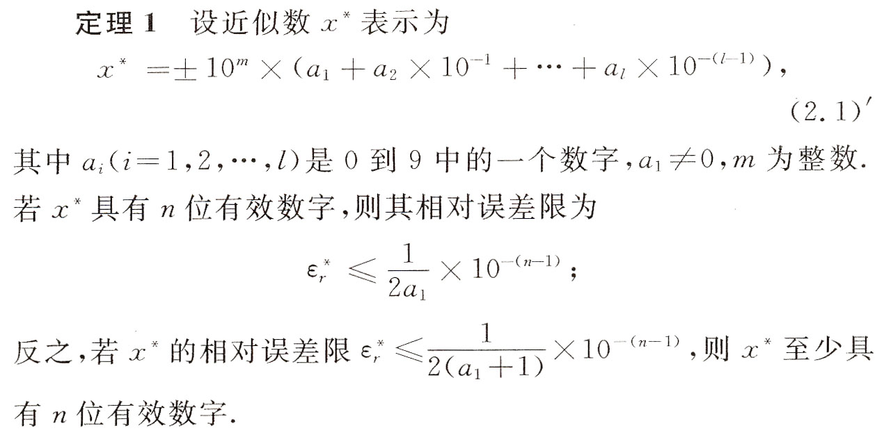
定理1

Slide 8
函数的误差的计算公式
一般的情况（A=f(x₁,…,x_{n})）
特别的情况（f(x)）

Slide 9
第2章 插值法
插值问题
拉格朗日插值
牛顿插值
等距点插值
埃尔米特插值
分段低次插值
三次样条插值

Slide 10
n次多项式插值
n任意取
n +1个插值节点
n次多项式插值函数
满足个插值节点约束

Slide 11
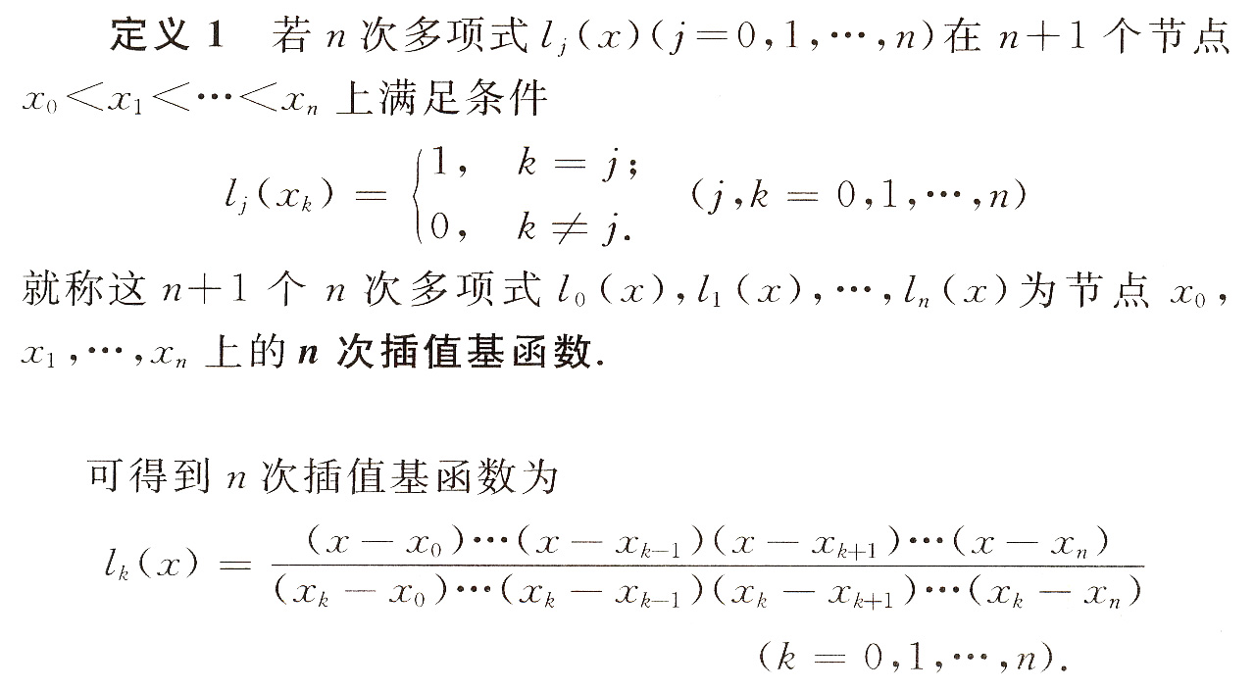
n次插值基函数

Slide 12
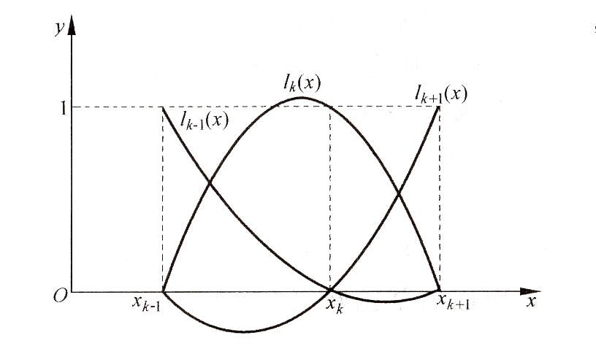
一个重要的结论
在上述特例中，最特的一个：

Slide 13
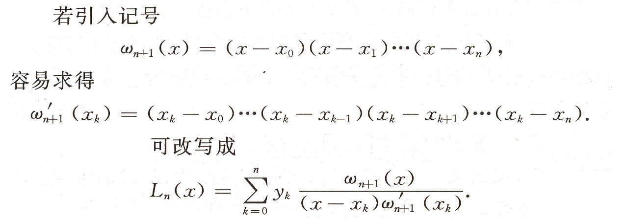
拉格朗日插值多项式
基于上述的n次插值基函数，可得到相应的n次多项式插值函数，即拉格朗日插值多项式：

Slide 14
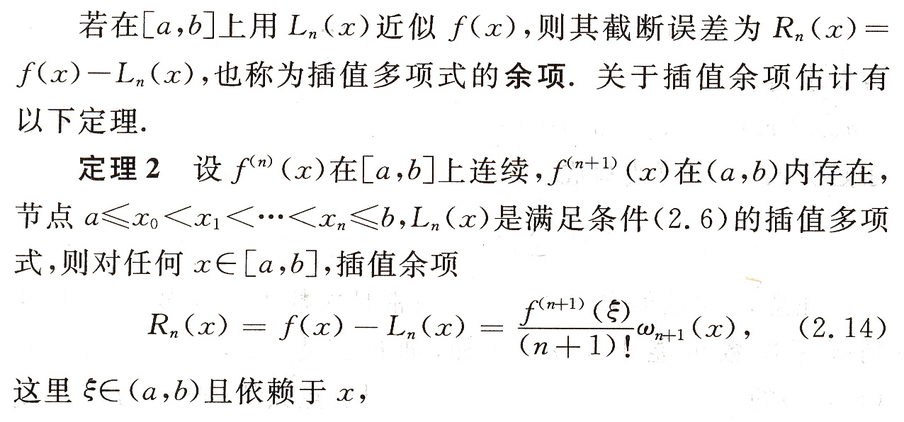
拉格朗日插值余项

Slide 15
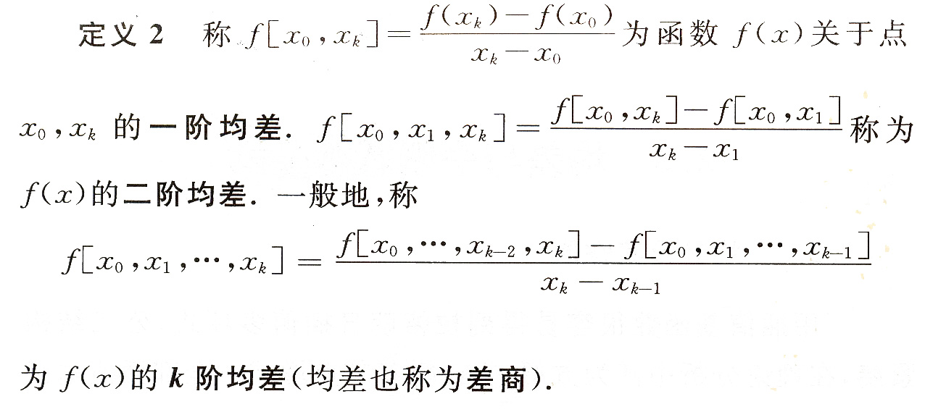
均差的定义

Slide 16
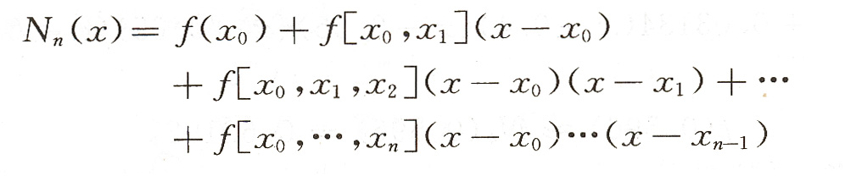
牛顿均差插值多项式
牛顿插值公式
余项（与拉格朗日插值余项等价）

Slide 17
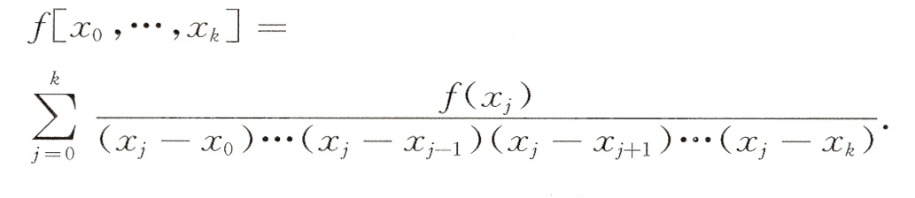
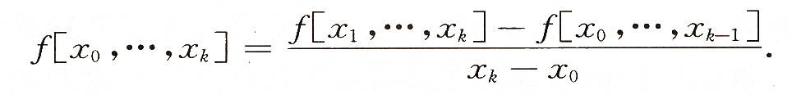

均差的性质
对称性：均差与节点的排列次序无关
基于对称性，可得均差的改进表达式
与n阶导的关系
$$f\left[x_{0},x_{1},⋯,x_{n}\right]=\frac{f^{\left(n\right)}(ξ)}{n!}, ξε[a,b]$$

Slide 18
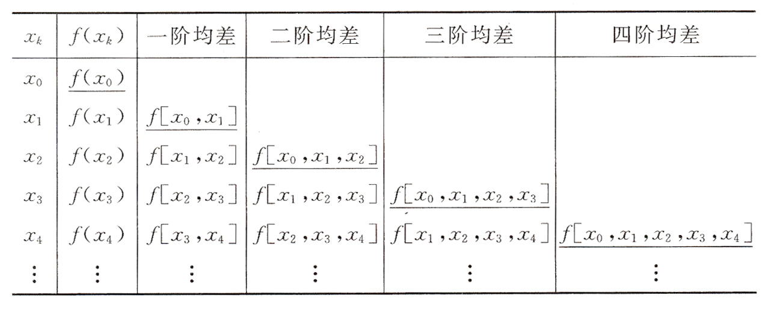
编程实现

Slide 19
规则的埃尔米特(Hermite)插值
还是多项式插值，还是n+1个插值节点
条件增加到2n+2个
n+1个插值节点的函数值
n+1个插值节点的导数值
可以确定的多项式次数增加到2n+1次
H_{2n+1}(x)=a₀+a₁x+…+a_{2n+1}x^{2n+1}

Slide 20
基本思想类似拉格朗日法
用插值基函数的线性组合表示
每个插值基函数都是2n+1次的多项式
每个插值点对应2个插值基函数
一个插值基函数用来满足函数值要求
一个插值基函数用来满足导数值要求

Slide 21
埃尔米特插值的构成
如果获得了满足上述条件的插值基函数，则可构成插值多项式
其中的线性系数为

Slide 22
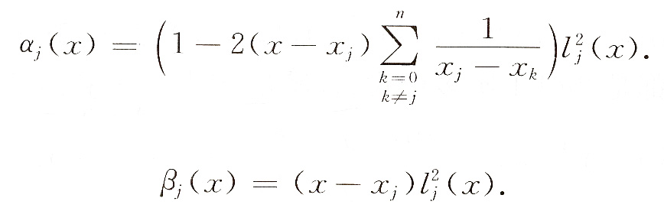
埃尔米特插值公式

Slide 23
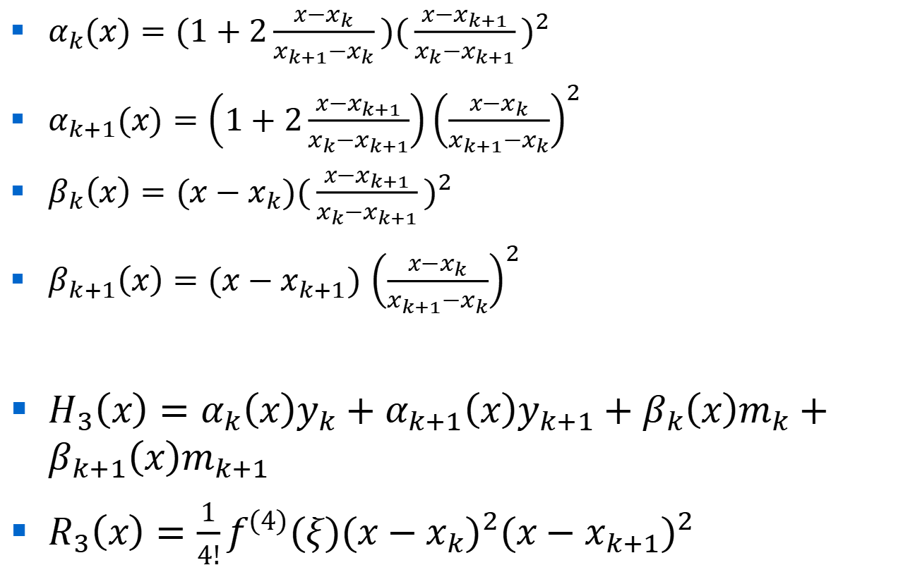
两点三次埃尔米特
$α_{k}(x)=(1+2\frac{x−x_{k}}{x_{k+1}−x_{k}}){(\frac{x−x_{k+1}}{x_{k}−x_{k+1}})}^{2}$
$α_{k+1}(x)=\left(1+2\frac{x−x_{k+1}}{x_{k}−x_{k+1}}\right){\left(\frac{x−x_{k}}{x_{k+1}−x_{k}}\right)}^{2}$
$β_{k}\left(x\right)=(x−x_{k}){(\frac{x−x_{k+1}}{x_{k}−x_{k+1}})}^{2}$
$β_{k+1}\left(x\right)=(x−x_{k+1})$ ${\left(\frac{x−x_{k}}{x_{k+1}−x_{k}}\right)}^{2}$
$H_{3}\left(x\right)=α_{k}\left(x\right)y_{k}+α_{k+1}\left(x\right)y_{k+1}+β_{k}\left(x\right)m_{k}+β_{k+1}\left(x\right)m_{k+1}$
$R_{3}\left(x\right)=\frac{1}{4!}f^{\left(4\right)}(ξ){(x−x_{k})}^{2}{(x−x_{k+1})}^{2}$

Slide 24
多项式插值问题综合
拉格朗日：基函数线性组合
牛顿：均差做多项式系数
等间距牛顿：差分代替均差
埃尔米特：满足导数约束
它们都有一个共性：
有n+1个条件就可确定一个n次多项式

Slide 25
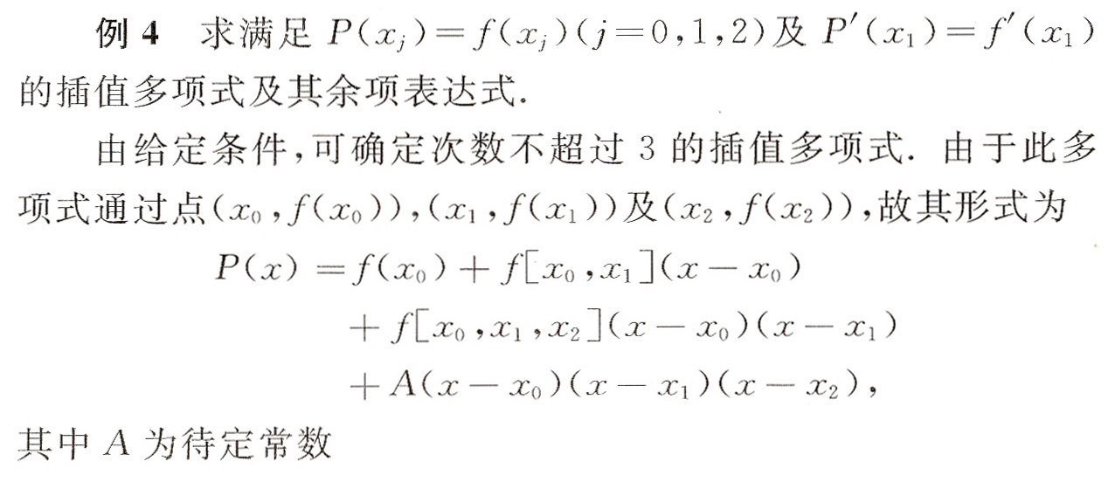
基本思想类似牛顿
重节点牛顿法

Slide 26
第3章 函数逼近与曲线拟合
函数逼近的基本概念
正交多项式
最佳一致逼近多项式
最佳平方逼近
最小二乘
三角逼近与FFT
有理逼近

Slide 27
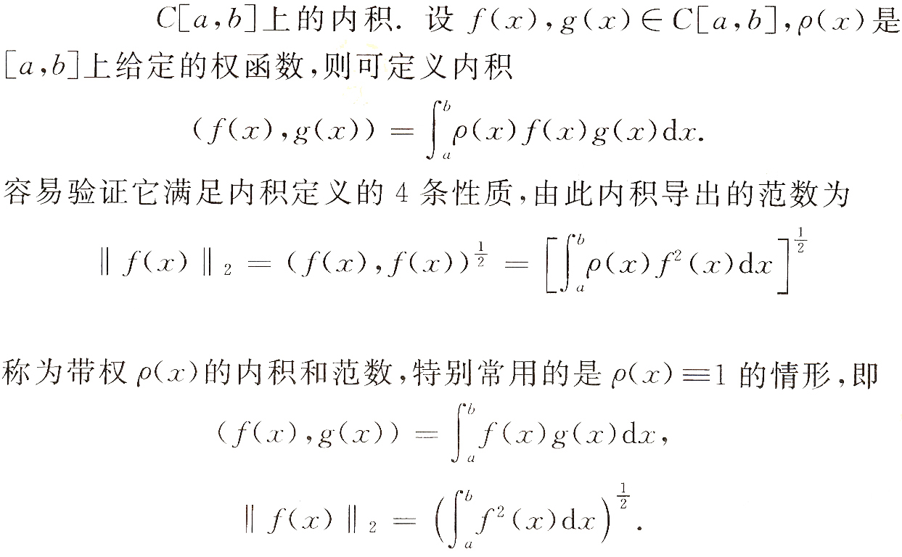
连续函数空间上的带权内积和范数

Slide 28
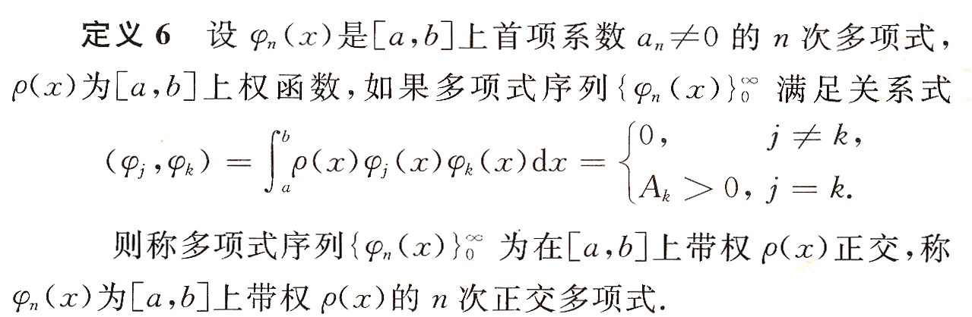
正交多项式

Slide 29
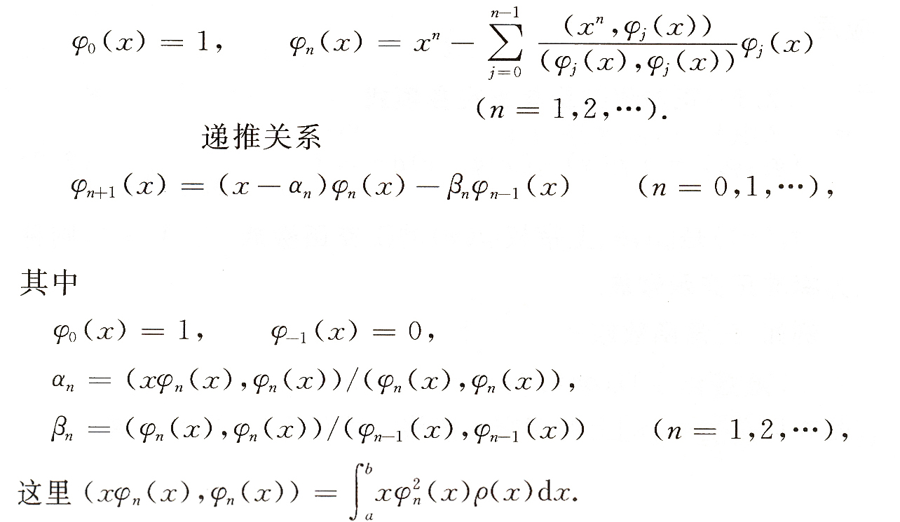
如何求得正交多项式？
我们已经有一组线性无关的多项式，幂函数：1，x，x²，…，x^{n}

Slide 30
勒让德多项式

Slide 31
勒让德多项式的性质
正交性
奇偶性

Slide 32
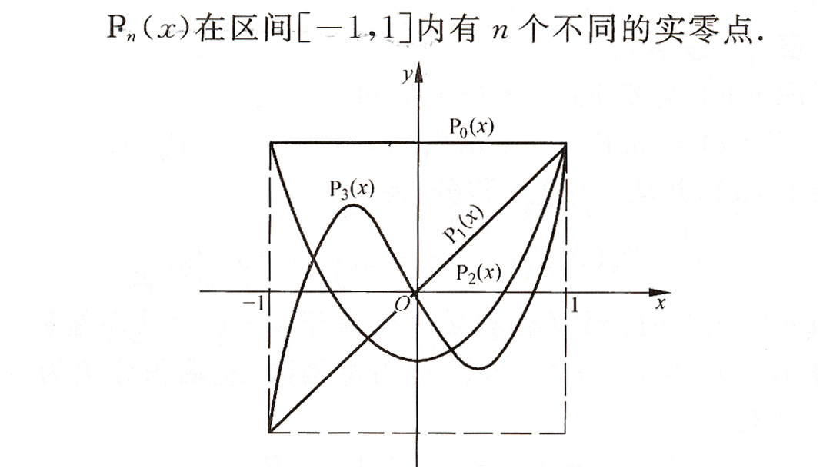
勒让德多项式的性质

Slide 33
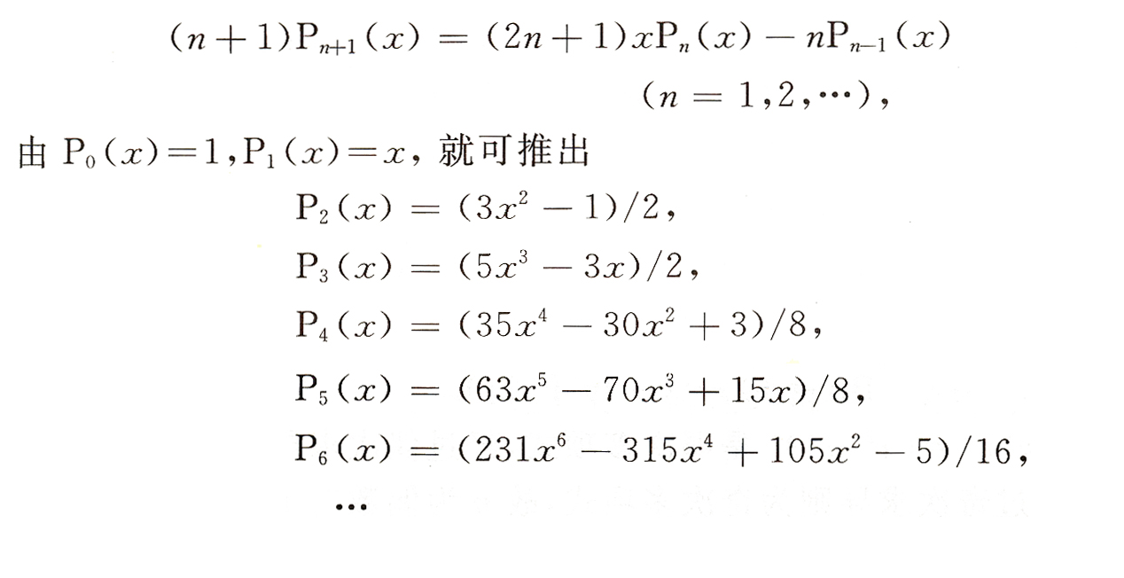
勒让德多项式的性质
递推性

Slide 34
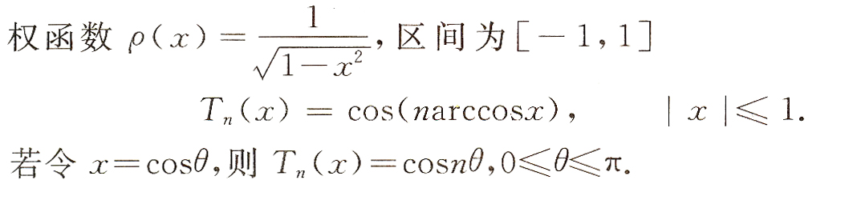
切比雪夫多项式

Slide 35
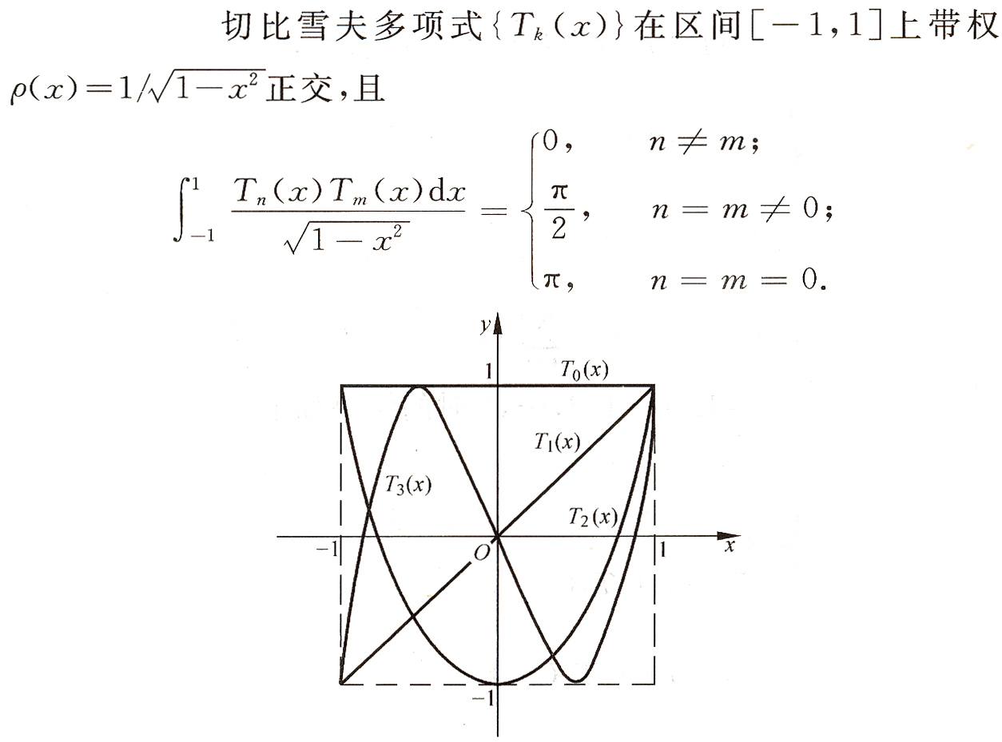
切比雪夫多项式性质

Slide 36
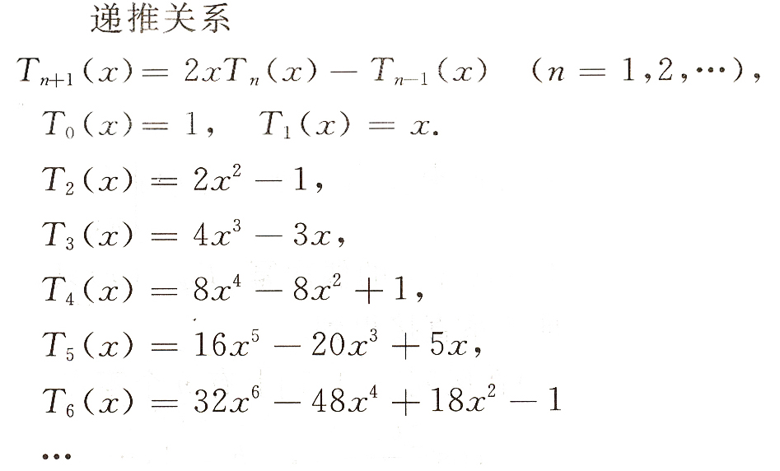
切比雪夫多项式性质

Slide 37
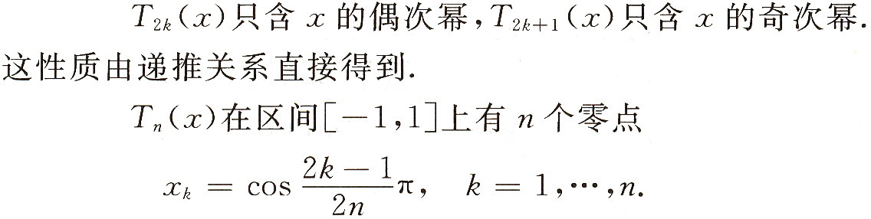
切比雪夫多项式性质
奇偶性
零点

Slide 38
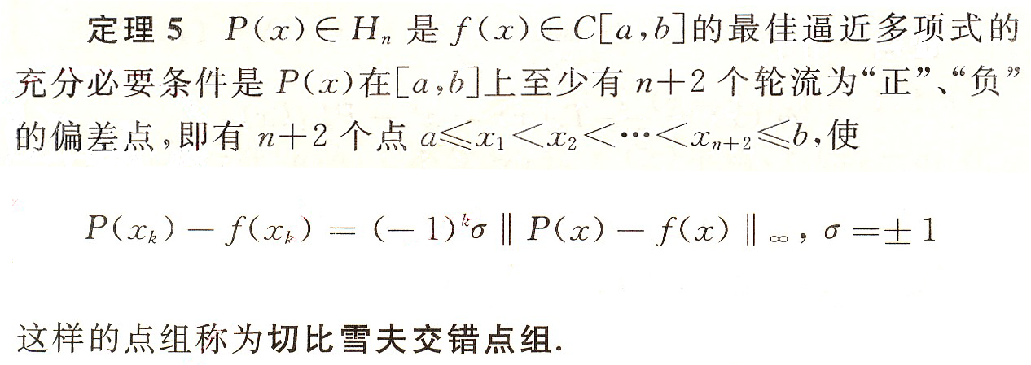
最佳（一致）逼近的条件
有n+2个误差极值点，误差绝对值都一样，只是符号交错出现（均匀分布）

Slide 39
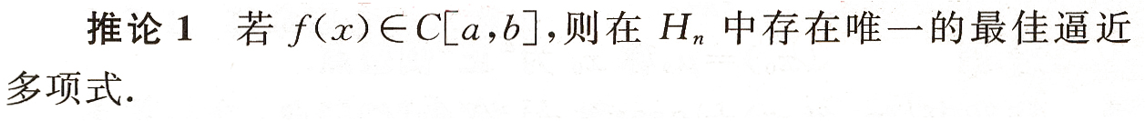
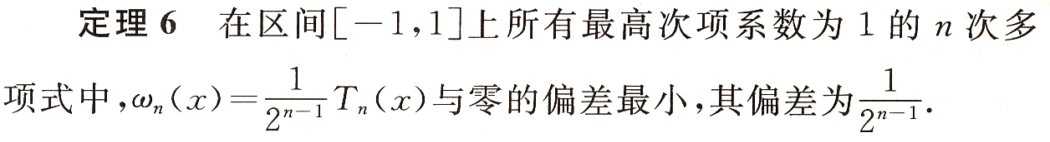
衍生的结论
唯一性
切比雪夫多项式是最佳一致逼近的误差

Slide 40
定理6说明
切比雪夫多项式
切比雪夫多项式并不是n次的最佳逼近！！！
n-1次最佳逼近多项式余项是切比雪夫多项式进行适当的放缩（乘系数）

Slide 41
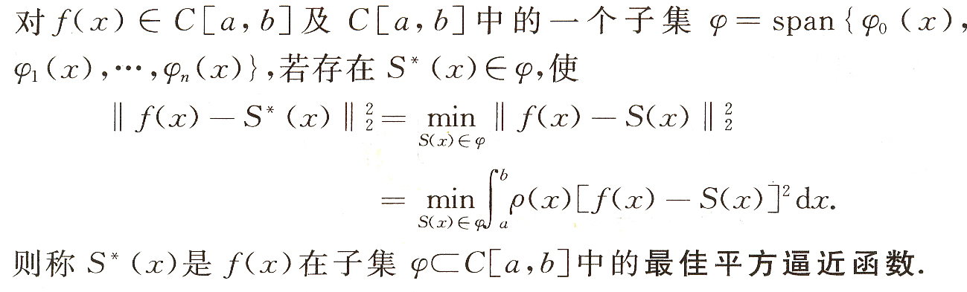
最佳平方逼近
这个定义只要求逼近函数是有限维的。

Slide 42
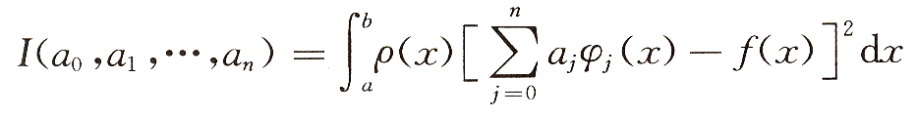
求解思路
本质上是一个多元函数求极值的问题
目标函数：
变元：a₀，a₁，…，a_{n}
可表示为

Slide 43
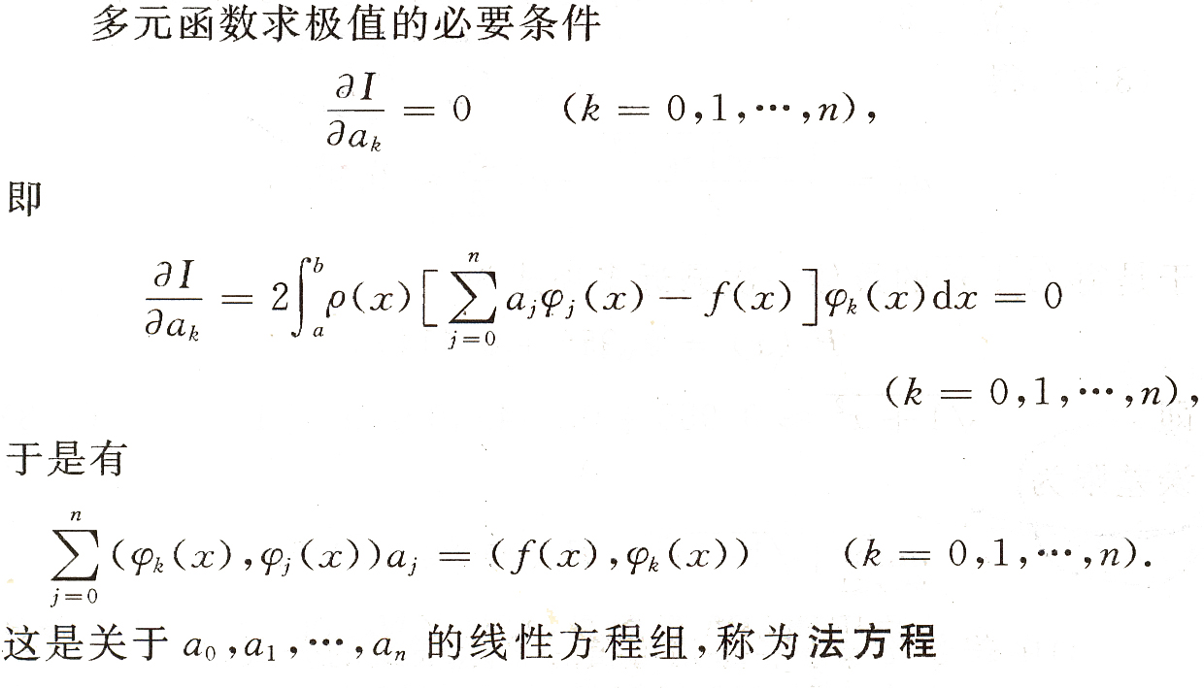
求解方法

Slide 44
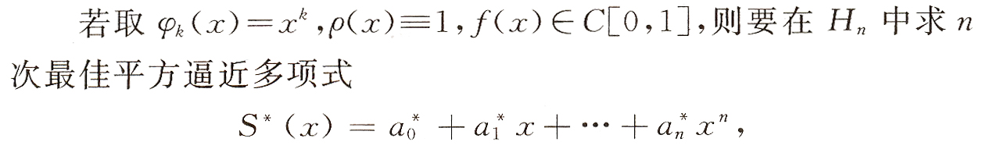
针对多项式的具体解法
条件
目标

Slide 45
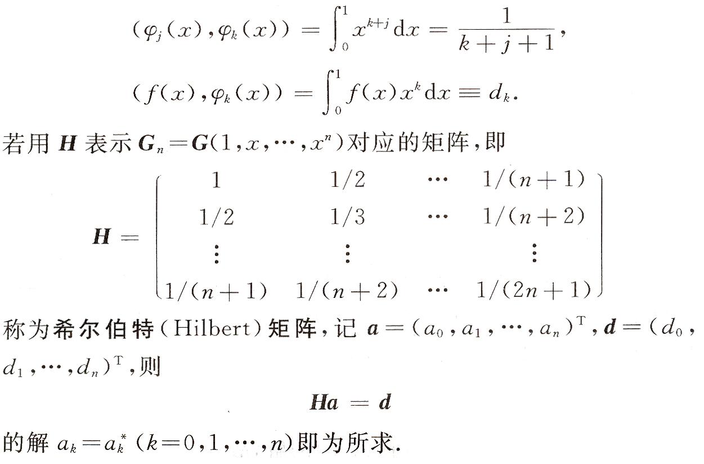
针对多项式的具体解法

Slide 46
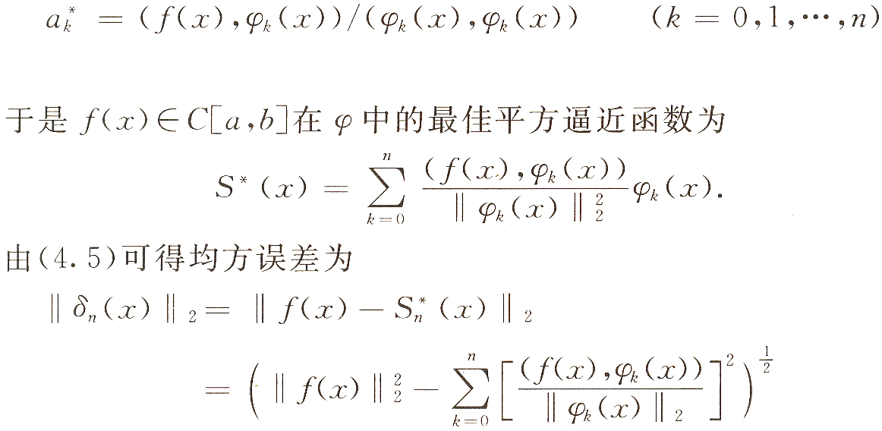
如果选取的基是正交基的话☺
法方程
每一行只有一个非零项，所以

Slide 47
如何求得正交多项式？
我们已经有一组线性无关的多项式，幂函数：1，x，x²，…，x^{n}

Slide 48
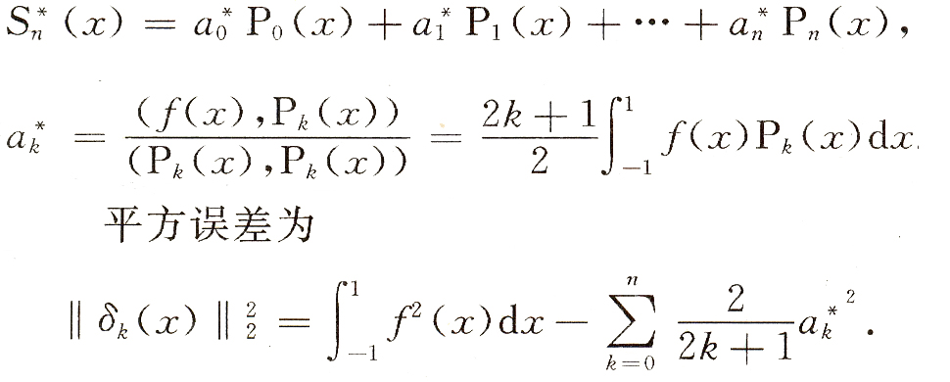
利用已有结论偷懒
可采用勒让德多项式做基

Slide 49
几个结论
虽然勒让德多项式只在[-1，1]上有定义，但是通过坐标变换，可以映射到任意区间[a,b]
以正交多项式为基和以幂函数为基求得的最佳平方逼近结果理论上是一样的
但是以正交多项式为基求解过程便捷，而且没有病态问题，2次以上必须用正交基
可以自行构造正交基

Slide 50
第四章 数值积分与数值微分
引言
牛顿-柯特斯求积公式
复化求积公式
龙贝格求积公式
高斯求积公式
数值微分

Slide 51
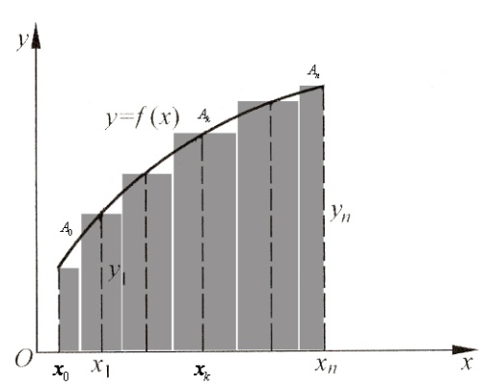
求积公式
称为求积公式
式中x_{k}称为求积节点，A_{k}称为求积系数，亦称伴随节点x_{k}的权。权A_{k}仅仅与节点x_{k}的选取有关，而不依赖于被积函数f(x)的具体形式。
称 为求积公式的截断误差或余项

Slide 52
代数精度
定义1 若对于任何次数不超过m的代数多项式f(x), 都有R(f)=0, 则称求积公式至少具有m次代数精度，或称求积公式的代数精度至少为m次；若同时，当f(x)为某个m+1次代数多项式时, R(f)≠0, 则称求积公式具有m次代数精度，或称求积公式的代数精度为m次

Slide 53
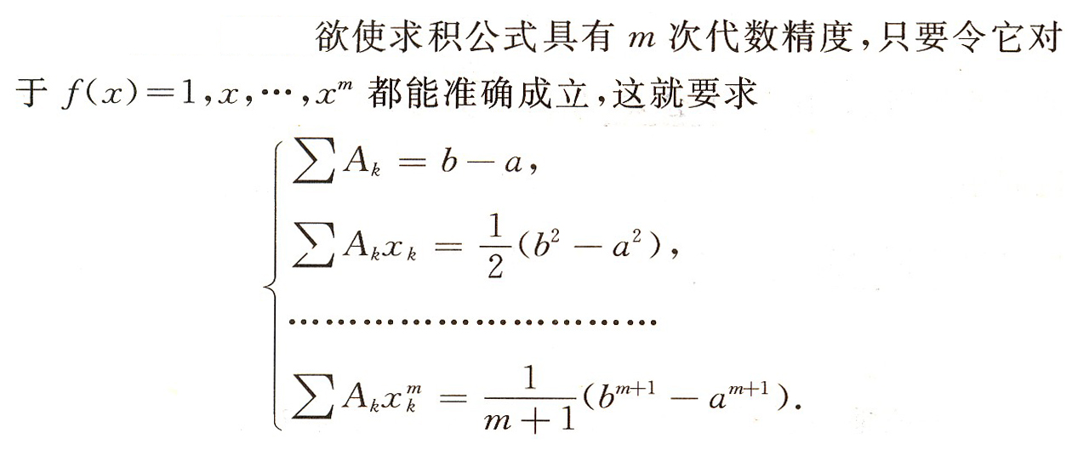
代数精度的条件
结论：如果求积节点x_{k}已知，则只要节点数足够多，达到m=n，则可达到n次精度

Slide 54
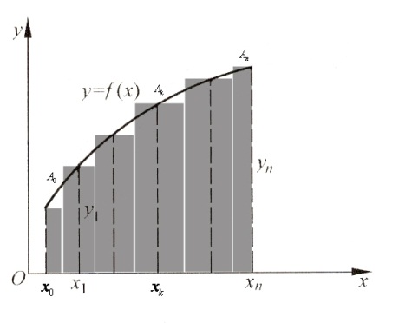
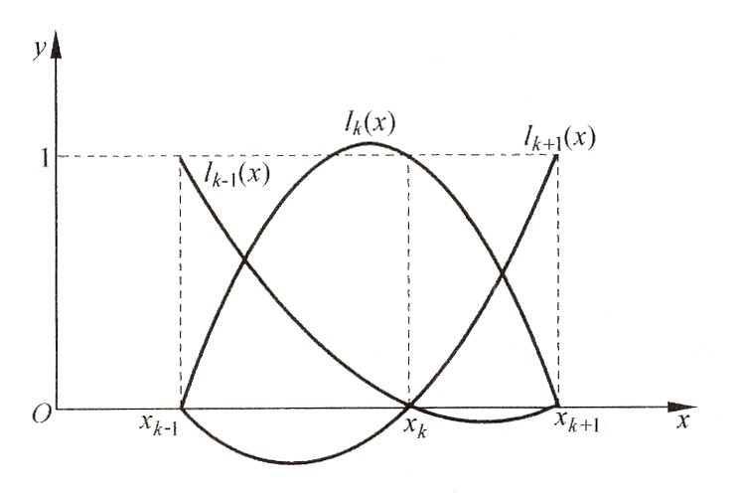
插值型求积公式
若用积分 近似代替积分 ，则得到 插值型求积公式

Slide 55
插值型求积公式的性质
定理1 具有n+1个求积节点的求积公式 的代数精度至少为n次的充要条件是该求积公式是插值型求积公式．
说明：如果按插值方式计算求积系数，可以保证求积的代数精度（比求积节点的个数少1）

Slide 56
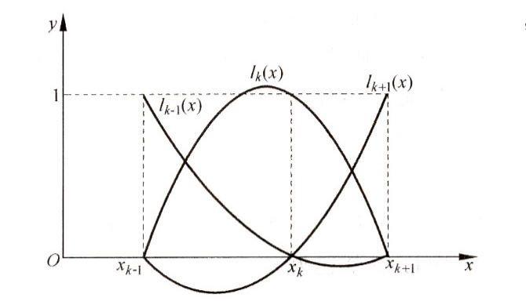
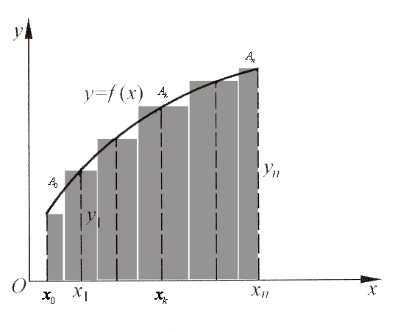
定理1的推论
若f(x)＝1，(n=0)，求积公式简化成
所以有
说明什么问题呢？

Slide 57
高斯型求积公式
定义4 设具有n+1个求积节点的插值型求积公式为
其中ρ(x)为[a, b]上的权函数，求积系数为
若求积公式(5.1)的代数精度至少为2n+1次，则称该公式为高斯型求积公式．这时，求积节点x_{k}称为高斯型节点．
(5.1)

Slide 58
高斯点的要求
定理5 具有n+1个求积节点x_{k}的插值型求积公式(5.1)是高斯型求积公式的充要条件是:
即以这些积分（插值）节点为零点的多项式与次数不超过n的多项式P(x)均正交．

Slide 59
如何确定高斯点
利用正交多项式的性质可以给出一个答案：
设{Pi(x)}是关于权函数ρ(x)和区间[a, b]的正交多项式序列，取求积公式(5.1)的求积节点x_{k} (k=0, 1, …, n)为P_{n+1}(x)的零点，即取x_{k}使得
其中λ为P_{n+1}(x)的首项系数．

Slide 60
高斯-勒让德求积公式
取ρ(x)≡1，正交多项式组取勒让德多项式组，得到高斯-勒让德求积公式．右表给出次数n≤3时对应的高斯-勒让德节点和高斯-勒让德系数．更多的情形见P122表4-7．
n | x_{k} | A_{k}
0 | 0.000 | 2.000
1 | ±0.577 | 1.000
2 | ±0.775 0.000 | 0.556 0.889
3 | ±0.861 ±0.340 | 0.348 0.652

Slide 61
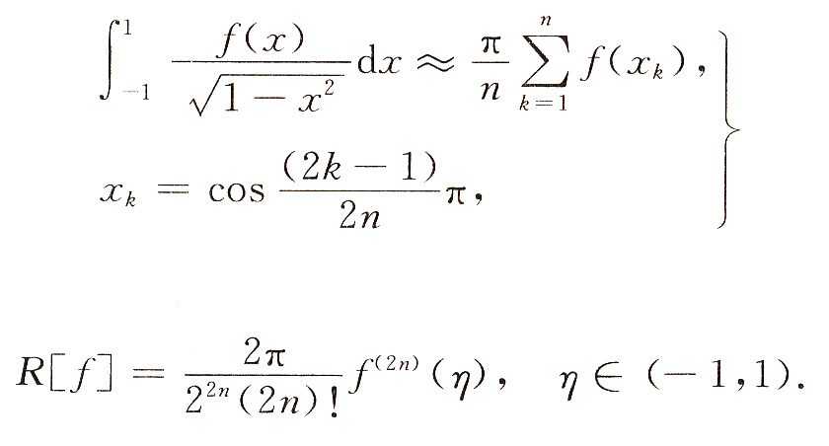
高斯-切比雪夫求积公式
前提——
高斯-切比雪夫求积公式
注意：这里的n是节点个数

Slide 62
第5章 解线性方程组的直接方法
引言与预备知识
高斯消去法
高斯主元素消去法
矩阵三角分解法
向量和矩阵的范数
误差分析

Slide 63
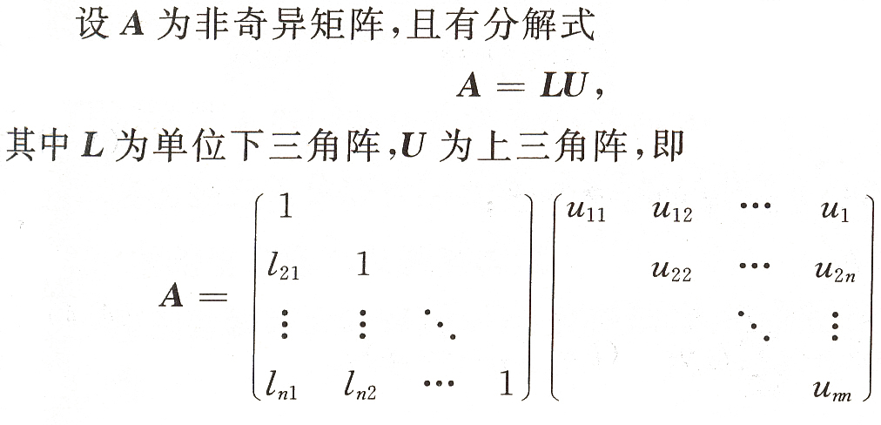
Doolittle分解的直接计算方法
由矩阵相等的定义，比较对应元素，得：

Slide 64
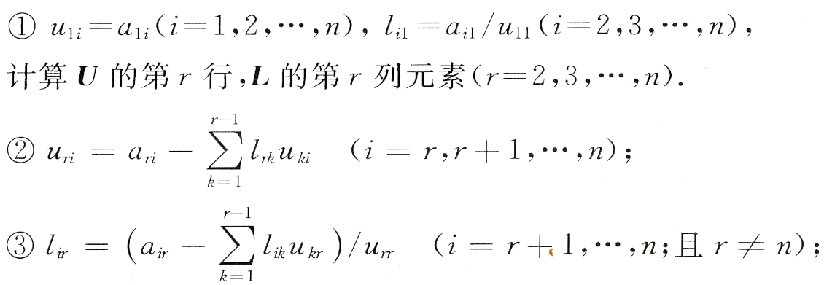
直接三角分解计算公式

Slide 65
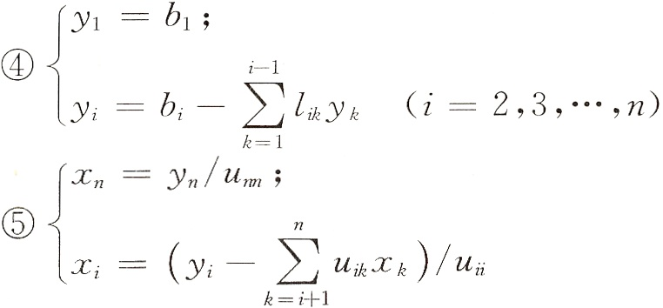
求解计算公式

Slide 66
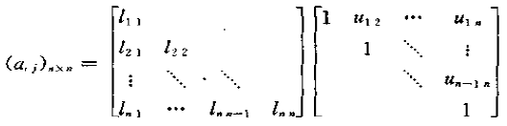
Crout分解法
在三角分解中，若L是下三角阵，U是单位上三角阵，则称该分解为Crout分解．利用该分解法求解线性方程组的方法称为Crout分解法．该分解法的推导类似于Doolittle分解法，令A=LU,即

Slide 67
Crout分解算法
回到追赶法

Slide 68
解法
在A已经Crout分解后，先求解下三角方程组Ly=b, 解得y;然后再求解上三角方程组Ux=y, 解得x.

Slide 69
特殊条件下的分解和求解方法
对于一些特殊的线性方程组，我们有更加有效的方法：
线性方程组的系数矩阵是对称正定阵的情形－－平方根法与改进平方根法；
线性方程组的系数矩阵是三对角阵的情形－－追赶法．

Slide 70
平方根法与改进平方根法
定理11 若A是对称正定矩阵，则A有如下分解： A=LL^{τ}
其中L是下三角阵, L^{τ}表示L的转置．
当限定L的对角元素全为正时，该分解是唯一的．
这种分解称为平方根分解或Cholesky分解.
与三角分解法比较，该方法只需确定n(n+1)/2个元素l_{ij}, (i≥j, i, j=1,2…, n).

Slide 71
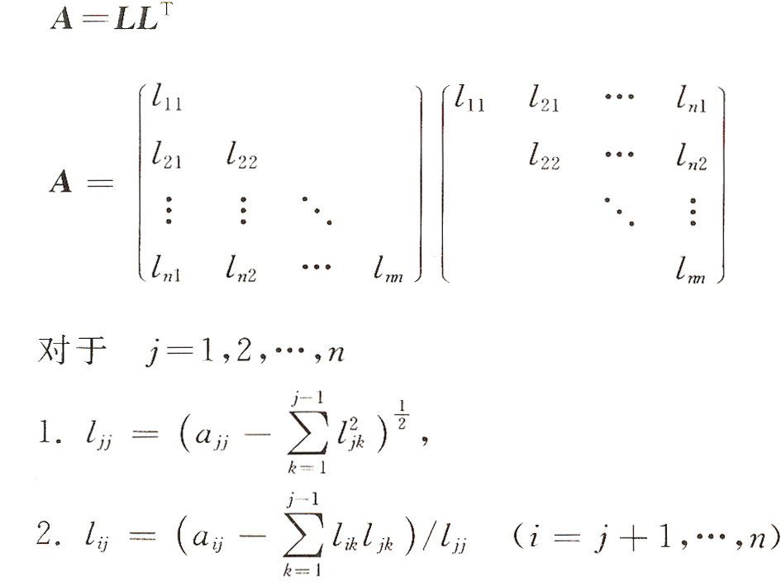
对称正定阵的三角分解算法
*

Slide 72
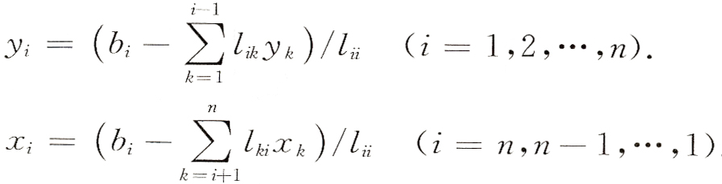
对称正定阵方程的算法
在A已经平方根分解A=LL^{τ}后，先求解下三角方程组Ly=b,
解得y；然后再求解上三角方程组
L^{τ}x=y, 解得x:
该方法称为平方根法.

Slide 73
改进
定理10 设A为n阶对称阵，且A的所有顺序主子式均不为零，则A可唯一分解为
A=LDL^{τ}
其中L为单位下三角阵，D为对角阵。

Slide 74
改进的平方根法
在A已经有分解A=LDL^{τ}后，先求解下三角方程组Ly=b,
解得y;然后再求解对角方程组
z=D⁻¹y,解得z；
最后求解上三角方程组
L^{τ}x=z, 解得x．
这种方法称为改进平方根法．

Slide 75
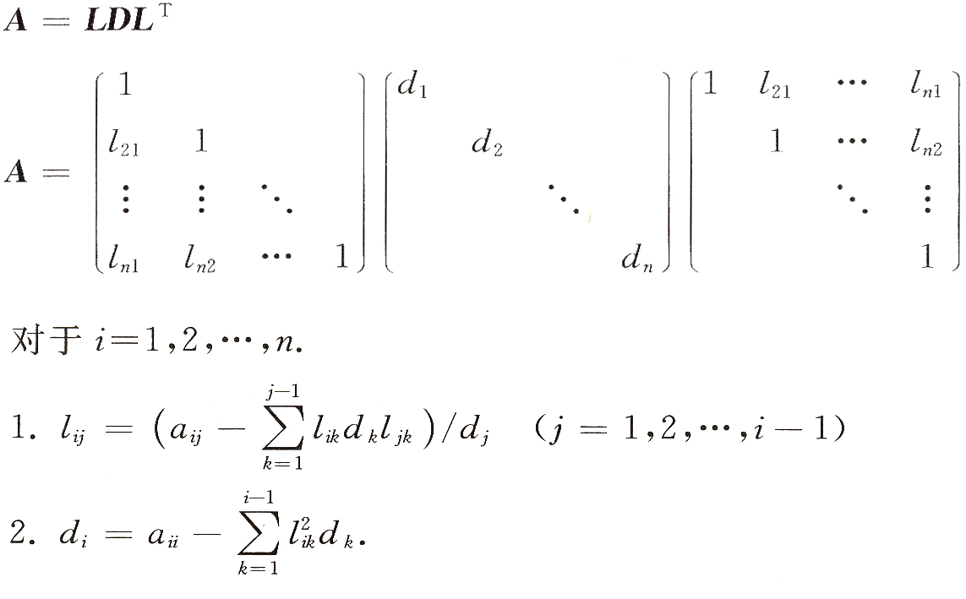
分解实现

Slide 76
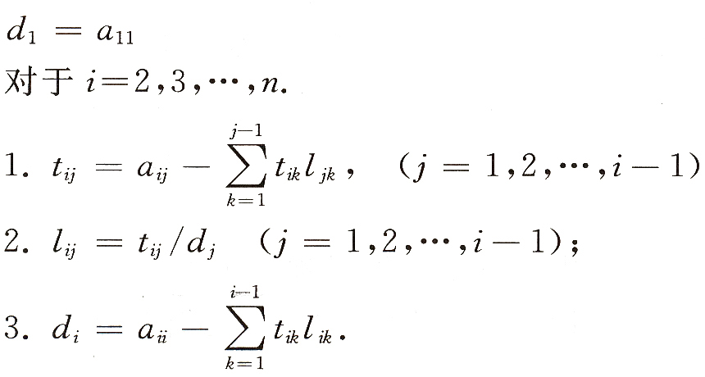
引进t_{ij}=l_{ij}d_{j}的分解算法

Slide 77
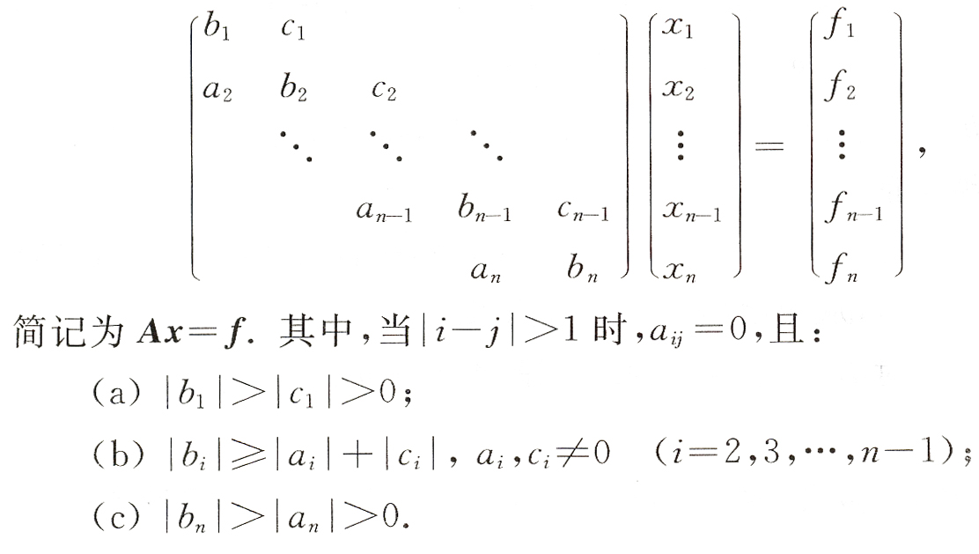
另一种特殊矩阵—— 对角占优的三对角线方程组

Slide 78

若三对角矩阵A的所有顺序主子式非奇异，可进行Crout分解

Slide 79
三对角阵A的Crout分解算法
可是，我们的目标是求解x，没有必要都算☺

Slide 80

追赶法公式

Slide 81
向量的范数
定义2：设X ∈ R^{n}，||Ｘ|| 表示定义在R^{n}上的一个实值函数，
称之为X的范数，它具有下列性质：
(1) 非负性：即对一切X ∈ R^{n}，X ≠ 0, ||Ｘ|| >0
(2) 齐次性：即对任何实数a ∈ R，X ∈ R^{n}，
(3) 三角不等式：即对任意两个向量X、Y∈ R^{n}，恒有

Slide 82
向量的p-范数（通用的范数定义）
p-范数定义
p=1是什么样？
p=2是什么样？
p=∞是什么样？
三种范数的几何意义
vnm.m

Slide 83
范数的等价性
定理15
结论：R^{n}上定义的任何两个范数都是等价的。
如果在一种范数意义下向量序列收敛时，则在任何一种范数意义下该向量序列均收敛。

Slide 84
对常用范数，容易验证下列不等式：

Slide 85

矩阵的范数
矩阵是什么？
Frobenius范数符合要求但意义不明☺

Slide 86
矩阵的算子范数
定义5：设A为n 阶方阵，R^{n}中已定义了向量范数 ，
则称 为矩阵A的算子范数,记为
即
．
矩阵的范数依赖于向量范数的具体含义

Slide 87
矩阵算子范数的基本性质：
（1）当A = 0时，‖A ‖ ＝0，当A ≠ 0时， ‖A ‖ > 0
（2）对任意实数和任意A，有
（3）对任意两个n阶矩阵A、B有
（4）对任意向量X∈R^{n}，和任意矩阵A，有
---范数的相容条件.
（5）对任意两个n阶矩阵A、B，有

Slide 88
定理18：设n 阶方阵A = (a_{ij})_{n×n}，则
（Ⅰ）与 相容的矩阵范数是
列范数
（Ⅱ）与 相容的矩阵范数是
相应的X是什么？
2-范数
其中λ₁为矩阵A^{T}A的最大特征值。
（Ⅲ）与 相容的矩阵范数是
行范数

Slide 89
A的范数与A 的特征值之间的关系
定义6：矩阵A 的诸特征值的最大绝对值称为A的谱半径，
记为：
定理19:矩阵A的谱半径不超过A的任何一种算子范数.

Slide 90
第6章 解线性方程组的迭代法
引言
基本迭代法
雅可比迭代法
高斯-塞得尔迭代法
超松弛迭代法
迭代法的收敛性
分块迭代法

Slide 91
基本迭代法
要把给定AX = b转化成X = BX + g，通常将A分裂为
A = M – N, 其中M是可选择的非奇异矩阵，且使得MX=d容易求解，称M为分裂矩阵．
于是，求解AX = b转化成MX =NX + b, 或者
AX = b ⇔ X =M⁻¹NX + M⁻¹b
可构造一阶定常迭代法如下：
X ⁽⁰⁾ (初始向量)
X ^{(k+1)} = (I - M⁻¹A) X^{(k)} + M⁻¹b (k=0, 1, 2, …)
选取不同的M就得到不同的迭代法．
A=M-N
→N=M-A
B=I-M⁻¹A
g=M⁻¹b

Slide 92
为选取M做准备
为方便记，设a_{ii}≠0 (i=1, 2, …, n)，将A分解成三部分A = D – L – U, 其中

Slide 93

D、L、U

Slide 94
选M=D

Slide 95
雅可比(Jacobi)迭代法
（K=0, 1, …表示迭代次数）

Slide 96
选M=D-L

Slide 97
高斯-赛德尔迭代法的矩阵形式

Slide 98
高斯-赛德尔迭代法的矩阵形式
式中矩阵B=(D-L)⁻¹U为Gauss-Seidel迭代法的迭代矩阵

Slide 99
B_{ω}

Slide 100
一阶定常迭代法的基本定理
定理4
充要条件

Slide 101

B的形式复杂，特征值不好求☹
定理5
充分条件

Slide 102


将定理4和5用于Jacobi迭代法及Seidel迭代法，则有
$$1. 解线性方程组AX=b的Jacobi\left(Seidel\right)迭代法 \\ 收敛的充要条件是 \\ ρ(B_{J})<1 \\ \left(ρ(B_{G})<1\right)\text{ ;}$$
$$2.解线性方程组AX=b的Jacobi\left(Seidel\right)迭代法 \\ 收敛的充分条件是 \\ \left\| B_{J} \right\|<1 \\ \left( \left\| B_{G} \right\|<\text{1} \right) 。$$

Slide 103
相关定理
定理9 若A为严格对角占优阵或不可约弱对角占优阵，则
Jacobi 迭代法和G-S迭代法收敛。
定理10若A和2D-A均为正定阵，则Jacobi迭代法收敛。 若A为正定阵，则G-S迭代法收敛。
定理 设Jacobi矩阵B_{J} =(b_{ij})_{n}为非负矩阵（即 b_{ii}=0，b_{ij}≥ 0 ,
1≤i，j≤n），则下列关系有且仅有一个成立：
（1）ρ(B_{J})=ρ(B_{G})=0
（2） 0<ρ(B_{G})< ρ(B_{J})<1
（3）ρ(B_{J})=ρ(B_{G})=1
（4） 1<ρ(B_{J})<ρ(B_{G})
这说明Jacobi矩阵B_{J}为非负时, Jacobi 方法和G-S方法同时收敛，或同时发散。若同时收敛，则G-S方法比Jacobi方法收敛速度快.

Slide 104
第7章 非线性方程求根
方程求根与二分法
迭代法及其收敛性
迭代收敛的加速方法
牛顿法
弦截法与抛物线发
非线性方程组的牛顿迭代法

Slide 105
简单迭代法

Slide 106
区间收敛的条件
定理1 假定函数ϕ(x)满足下列条件：
1、对任意x∈[a,b]有a≤ ϕ(x) ≤b；
2、存在正数 L<1，使对任意x₁, x₂∈[a, b] 有
则迭代过程x_{k+1}= ϕ(x_{k})对于任意初值x₀∈[a,b]
均收敛于方程x=ϕ(x)的根x*

Slide 107
局部收敛性
定义1 设ϕ(x)有不动点x*, 如果存在 的某个邻域
，使迭代过程 对于任意初值 均收敛，则称迭代过程 在根 邻近具有局部收敛性。
定理3 设 为方程 的根， 在 的邻近连续。且|ϕ'(x)|<1, 则迭代过程 在 x* 邻近具有局部收敛性。

Slide 108
收敛速度评价
定义2 设迭代过程x_{k+1} = ϕ(x_{k})收敛于方程x = ϕ(x)的根x*．如果迭代误差e_{k}=x_{k} - x*当k→∞时成立下列渐进关系式
则称该迭代过程是p阶收敛的。特别地，p = 1时线性收敛，p > 1时超线性收敛，p = 2时平方收敛．
(常数C≠0)

Slide 109
定理4 对于迭代过程 ，如果 在所求根
的邻近连续，并且
ϕ'(x*) = ϕ''(x*) =… = ϕ^{(p-1)}(x*)=0; ϕ ^{(p)}(x*) ≠ 0 (6)
则该迭代过程在点 邻近是p阶收敛的。
证明：由于 。据定理4，立即可以断定迭 代过程
具有局部收敛性。再将 在根 处展开，利用条件(6)，则有
注意到 ， 由上式得
因此对迭代误差有: 。这表明迭代过程
确实为p阶收敛，证毕。

Slide 110
牛顿法(Newton-Raphson方法)
取 x* 附近的近似解x₀ ，将 f (x)在 x₀ 做一阶Taylor展开:
，ξ 在 x₀ 和 x 之间.
将 (x* − x₀)² 看成高阶小量（2次以上的分量忽略），则有：
(*)
只要 f ∈C¹，每一步迭代都有f '( x_{k} ) ≠ 0， 而 且 ，
，则 x*就是 f (x)的根。

Slide 111
牛顿迭代法的收敛速度
结论：单根方程的牛顿迭代法是平方收敛的

Slide 112
将N-R法推广到高阶
雅可比(Jacobi)矩阵

